Slide 1
Из глубины веков…

Slide 2
– это
Санкт – петербург и
Ленинградская область
Наш край

Slide 3
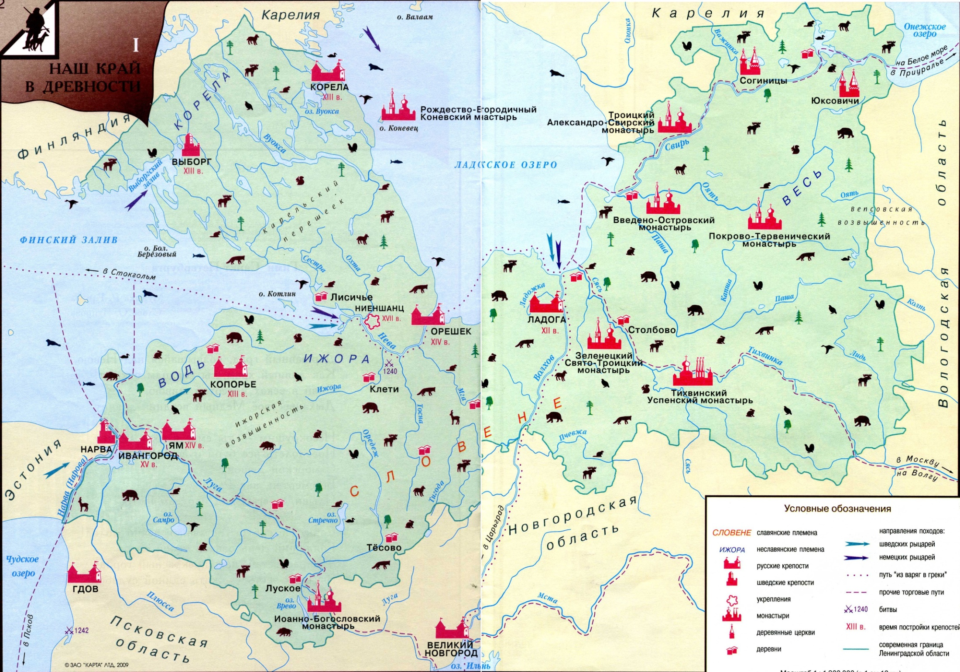

Slide 4
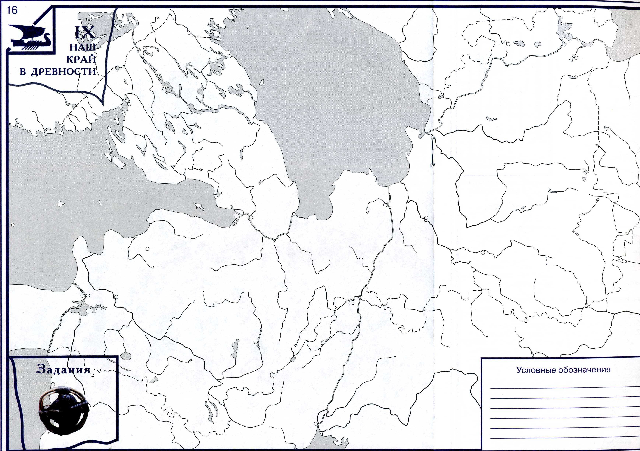

Slide 5
Первые люди:
около 10000 лет назад…

Slide 6
племена
Угро- финские:
славяне
Вепсы
Водь
Ижора
Корела

